Slide 1
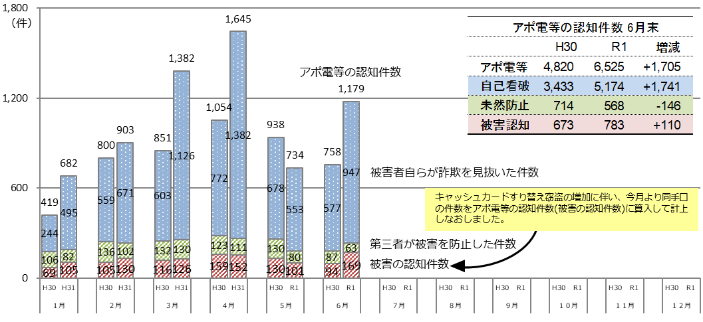
安まち通信
令和元年８月２日
大阪府安全なまちづくり推進会議
第 １０ 号
大阪府内の特殊詐欺認知状況【６月末】
アポ電等の認知件数
※ アポ電等とは、特殊詐欺（すり替え窃盗を含む）の犯人が発信したと思われる電話、メール（SMS）、葉書（封書）のことです。
６月のアポ電等の認知件数は、５月と比べて約60.6%（445件）増加し、1,179件でした。そのうち約80.3％（947件）は被害者自らが詐欺と気づき、約5.3％（63件）は家族・金融機関・コンビニなどの第三者が被害を防いでおり、被害として認知されたのは全体の約14.3％（169件）でした。
６月末のアポ電等の累計は、昨年と比べて1,705件増加しています。
特殊詐欺の被害認知状況
【６月中に認知件数が多かった手口】
１ 役所・銀行などを騙り、キャッシュカードをだまし
取る手口（※３ヶ月連続で最多の手口）
２ 百貨店（家電量販店）・銀行協会などを騙り、
キャッシュカードをだまし取る手口
３ 有料サイト管理者やアマゾン、楽天などの実在企業
を騙り、「利用料金の確認が取れない」とのショート
メッセージを送りつけ、電子マネーを買わせる手口
キャッシュカードすり替え窃盗の被害認知状況
【６月中に認知件数が多かった手口】
１ 警察官・金融庁などを騙り、キャッシュカードをす
り替えて盗む手口
２ 役所・銀行などを騙り、キャッシュカードをすり替
えて盗む手口
3 百貨店（家電量販店）・銀行協会などを騙り、
キャッシュカードをすり替えて盗む手口
■ ６月末現在、特殊詐欺の認知件数は昨年より11件増加し、キャッシュカードをすり替えて盗む窃盗も99件増加
しており、特殊詐欺とすり替え窃盗の合計数では110件の増加となります。
■ ６月以降、市役所や銀行を騙り「医療費の還付金がある」「ＡＴＭで手続きをする」などと電話をかけ、被害者を
ＡＴＭへ誘導して犯人の口座にお金を振り込ませる還付金等詐欺が再び増加傾向にあります。携帯電話をしながら
ATM操作をしている高齢者は、還付金等詐欺の被害者の可能性が非常に高いので、ATMでこのような方を見かけられ
たら、「還付金があると言われていませんか？」などの声かけや、警察への通報をお願いします。

